Slide 1

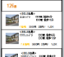

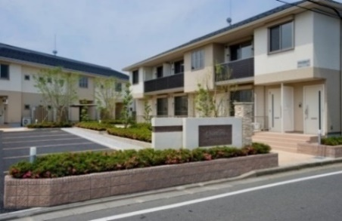
賃貸住宅における省CO2促進モデル事業（国交省連携）
補助
平成28年度予算
2,550百万円（新規）
施策番号：3
平成30年度予算案17億円（平成29年度予算額35億円）
実施期間：平成28年度～平成30年度
担当課：地球局事業室見える化L （03-5521-8355）
入居者に魅力的な快適
賃貸住宅を実現！
１．補助を受ける主体: 賃貸住宅を建築・管理する者
２．必要な要件: 一定の断熱性があり、省エネ基準より以下の程度優れた住宅の
新設・改修
①20％以上（再エネ自家消費を行い、その省エネ効果を算入する）
②10％以上（再エネ自家消費を行わない）
３．使い道: 高効率な給湯、空調、照明等の設備費用や工事代金、BELS※取得費用
４．補助金額・率: ①は補助率1/2(上限60万円/戸)、②は補助率1/3(上限30万円/戸)
※BELS：建築物省エネルギー性能表示制度
賃貸住宅供給
事業者等
賃貸検索サイト等
追加コストに補助
環境省
非営利法人
補助金
H28年度
500棟、3,500戸
低炭素型賃貸住宅の
新築・改修
低炭素賃貸住宅の供給と普及啓発の一体実施により、
賃貸住宅からの
CO2大幅削減
BELSを取得し、省エネ性能を
PRしていただきます。
検索条件として
低炭素型を選択可

Slide 2
補助の基準となる「省エネ基準」の概要
①外皮（外に面した壁、床、屋根等）の熱性能基準
外皮平均熱貫流率（家全体の熱の出入りのしやすさ）
平均日射熱取得率（太陽光の室内への取込みやすさ）
この2つが、地域毎の基準を下回っていること。
②BEI（設計時省エネ性能指標※）が基準値以下
※設備単独ではなく、複数の設備を加味した住戸全体の環境性能
設計一次エネルギー消費量
基準一次エネルギー消費量
ＢＥＩ ＝
今回の事業では、①を満たした上で、②について省エネ基準で定める基準値を
10～20％以上下回る住宅が、補助の対象となる。(改修の場合は②のみ要件)
基準一次エネルギー消費量
設計一次エネルギー消費量
ＬＥＤ照明器具
照明器具
窓
給湯器
高効率
給湯器
エアコン
高効率
エアコン
二重ガラス
・樹脂サッシ窓
床暖房

Slide 3
補助金の使い道と補助度合い
※平成29年度の情報です
○開口部
窓・ドア ※窓の大きさ（面積）は0.2m2以上、 ドアの大きさ（面積）は、1.0m2以上に限る。
○暖冷房設備 ： ルームエアコン、温水式パネルラジエーター、温水式床暖房、
ヒートポンプ式セントラル空調システム
○換気設備 ： ダクト式換気設備、壁付けファン（給気型パイプ用ファン又は排気型パイプ用ファン）
○給湯設備 ： ガス瞬間式給湯器（潜熱回収型）、石油瞬間式給湯器（潜熱回収型）、ガスエンジン給湯器、電気温水器（ヒートポンプ式）、 ヒートポンプ・ガス瞬間式併用型給湯機
○照明設備 ：ＬＥＤ照明器具
○太陽光発電システム
※FIT制度において買取の対象となる太陽光発電設備等、売電を行う太陽光発電設備は補助対象外。
○蓄電池 ※太陽光発電システム等と一体的に構成され用いられる機器であること。
○太陽熱利用システム
○コージェネレーションシステム
○その他の省エネ設備・機器 ※省エネ率算定において省エネに資する設備等
(手元止水機能付きの水栓等)
○BELS評価・表示費用 評価費用、表示用プレート代・シール代等

Slide 4
